Slide 1
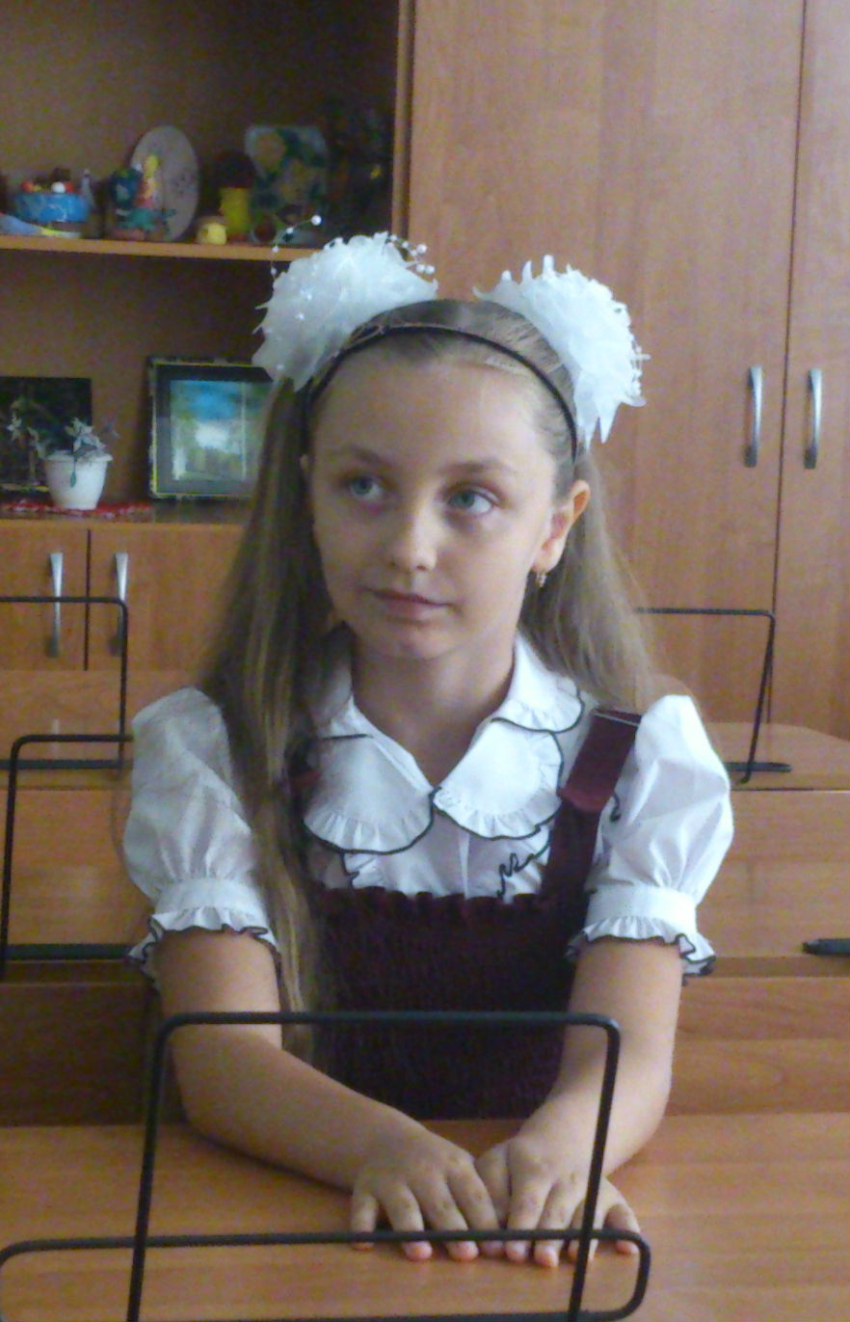
Презентация
ученицы 2 «в» класса
Пулиной Лилии
«Ткацкий
станок»

Slide 2
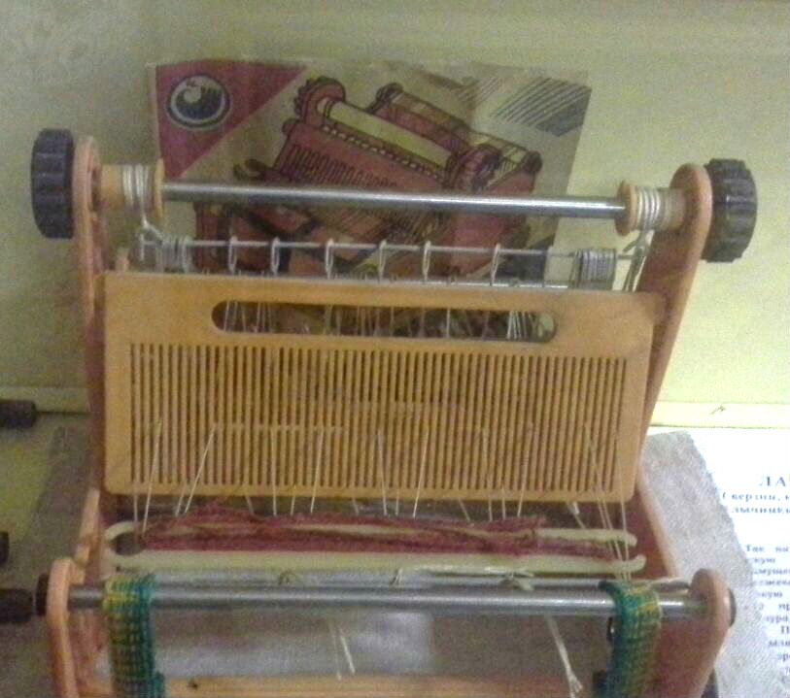
Экспонат школьного музея
модель ткацкого
станка
Notes:
Экспонат музея

Slide 3
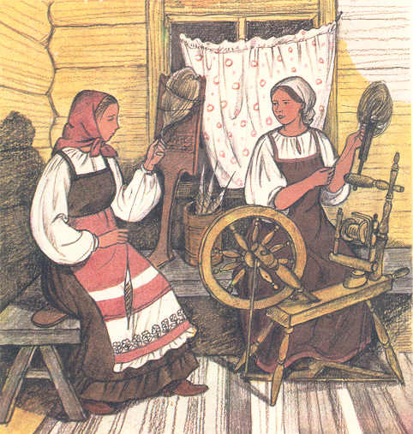
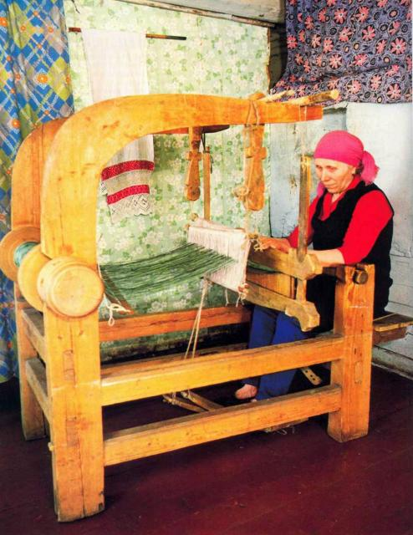
Процесс производства ткани распадается на две основные операции — получение пряжи (прядение) и получение холста (ткачество).
прядение
ткачество
Notes:
Производство ткани

Slide 4
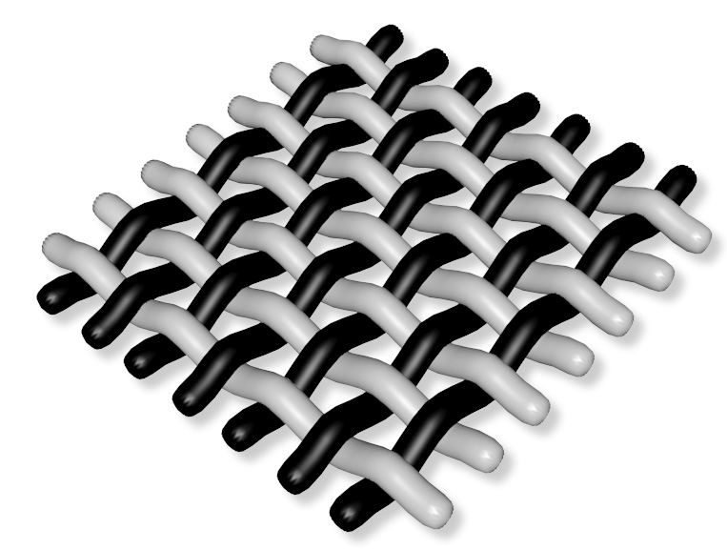
Ткань — текстильное полотно, изготовленное на ткацком станке переплетением взаимно перпендикулярных систем нитей.
основа
утка
Notes:
Холст

Slide 5
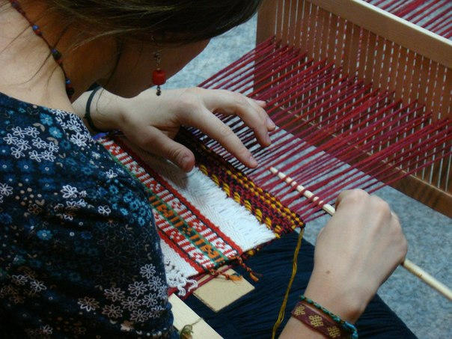
Начиная работу ткачиха брала в руку уток с привязанной к нему ниткой (в качестве утка могло служить веретено) и пропускала его сквозь основу так, чтобы одна висящая нить оставалась по одну сторону утка, а другая — по другую.
Notes:
ткачество

Slide 6
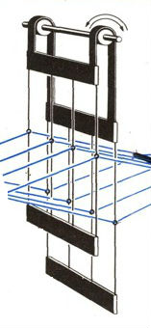
Примитивное устройство для разделения нитей — ремез было придумано уже в древности.
Работа ускорилась.
ремез
Notes:
Ремизные рамки

Slide 7
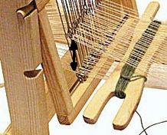
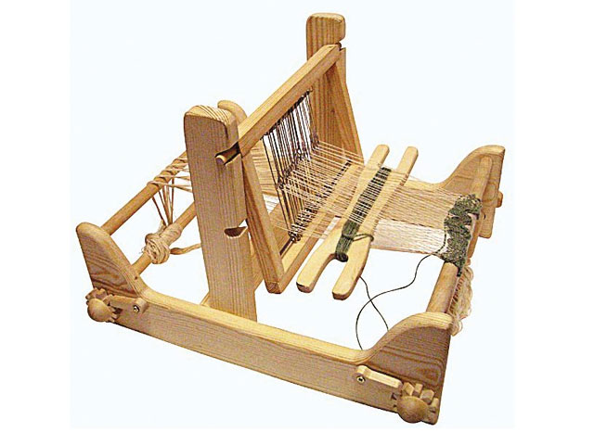
4 апреля 1785 года англичанин Картрайт получил патент на механический ткацкий станок.
зев
ремизная рамка
Имя изобретателя первого ткацкого станка неизвестно. Однако принцип, заложенный этим человеком, жив до сих пор: сначала ремизная рамка поднимает четную часть нитей, потом в образовавшийся зев продевают челнок, затем 2 ремизная рамка поднимает нечетную часть нитей основы, а четные опускаются, челнок проходит в образовавшийся зев снова.
нити основы
Челнок
Notes:
Ткацкий станок

Slide 8
Спасибо за внимание

